Slide 1
Chap15. 사용자, 권한, 롤 관리

Slide 2
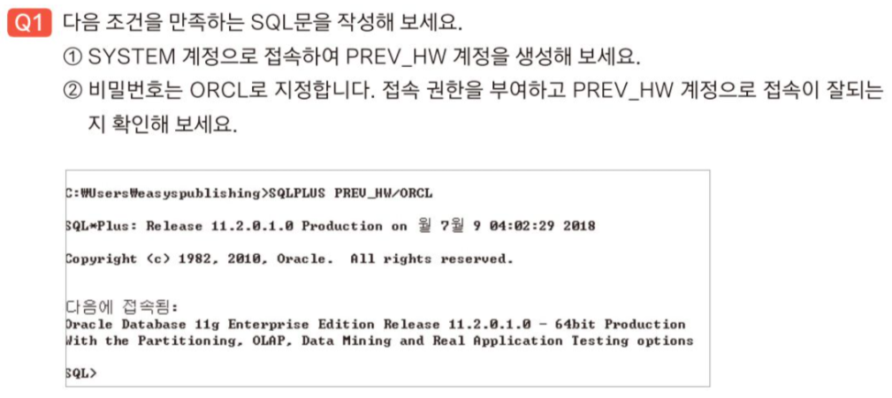


Slide 3
